Slide 1





LazyBatching: An SLA-aware
Batching System for Cloud Machine Learning Inference
王志伟
2021.12.31

Slide 2
目 录
01
介绍
02
背景
03
实现
04
测试
05
总结

Slide 3
01
介 绍

Slide 4
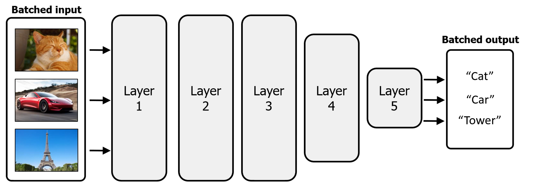
深度学习中的Batch
分Batch可以提高系统的吞吐量
训练时的数据都是预先准备好的，所以尽可能大的batch会更好
推理时则不同，由于任务到达的速度无法预先确定，凑好一个Batch可能会造成前面任务过多的等待，所以需要在吞吐量和时延之间做一个平衡。

Slide 5
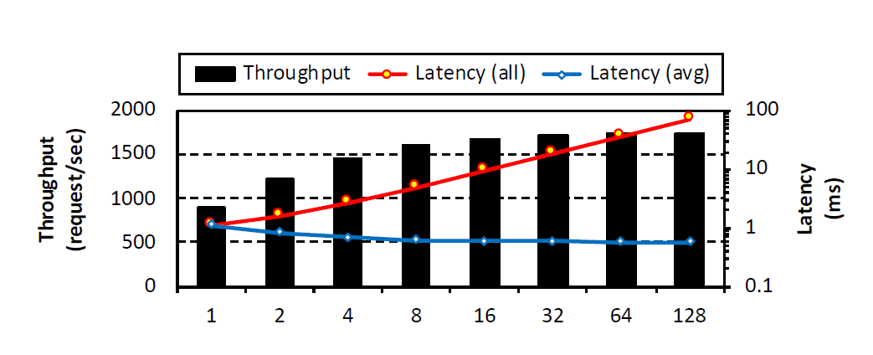
Batch对吞吐量和时延的影响
输入数据提前准备好的情况下的测试
开始随着Batch的增大吞吐量增大，平均时延降低，但超过一定大小之后均趋于收敛，实际情况中过大的Batch只会带来过大的延迟，所以选取一个最优大小的Batch很重要

Slide 6
02
背 景

Slide 7
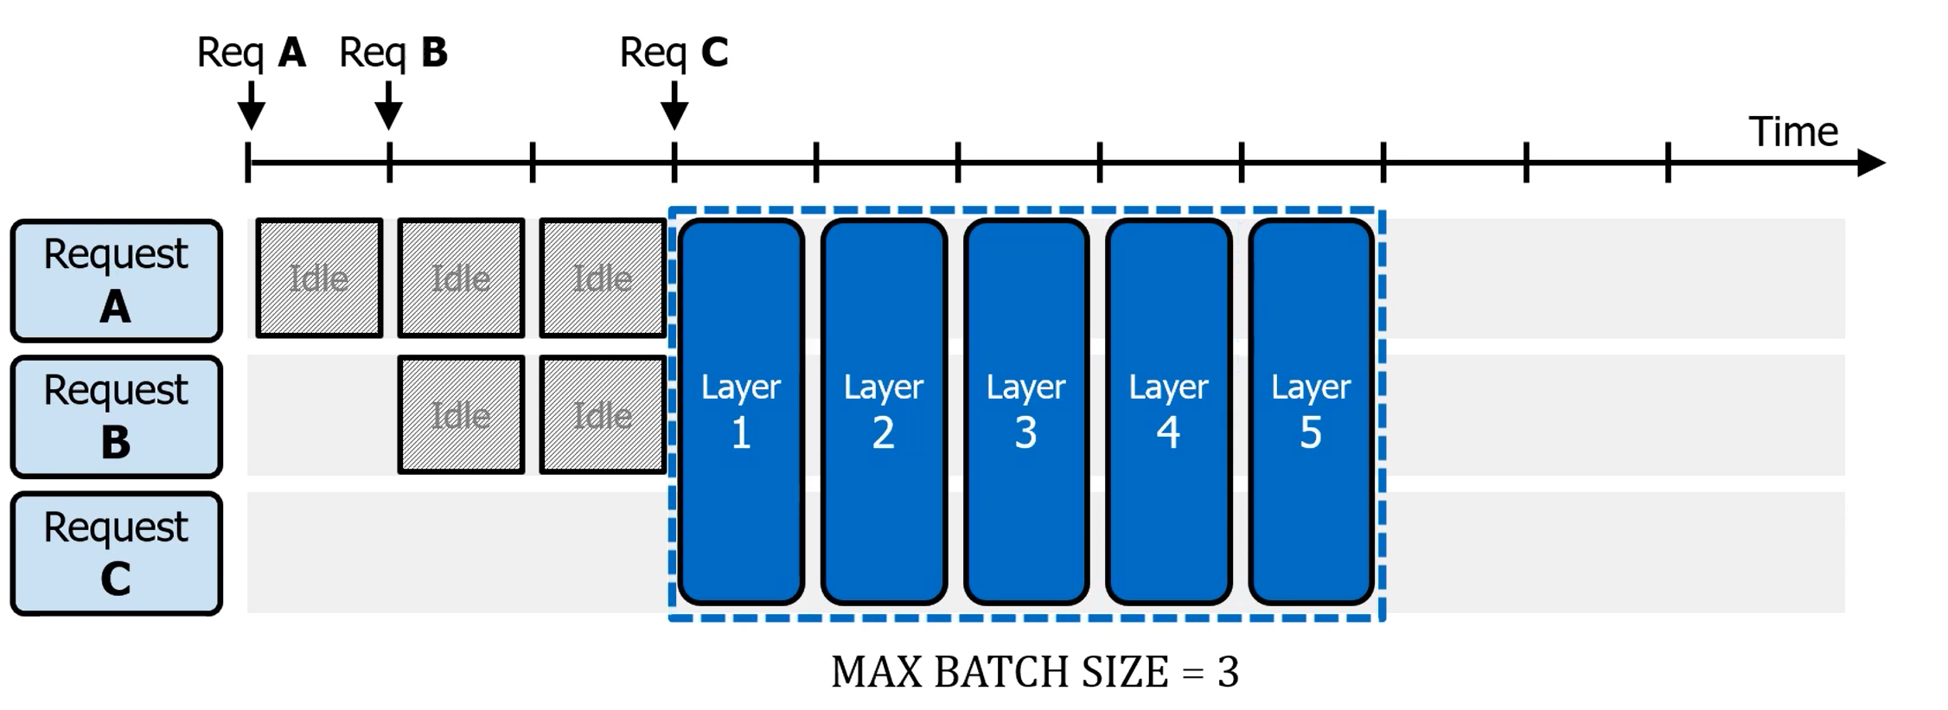
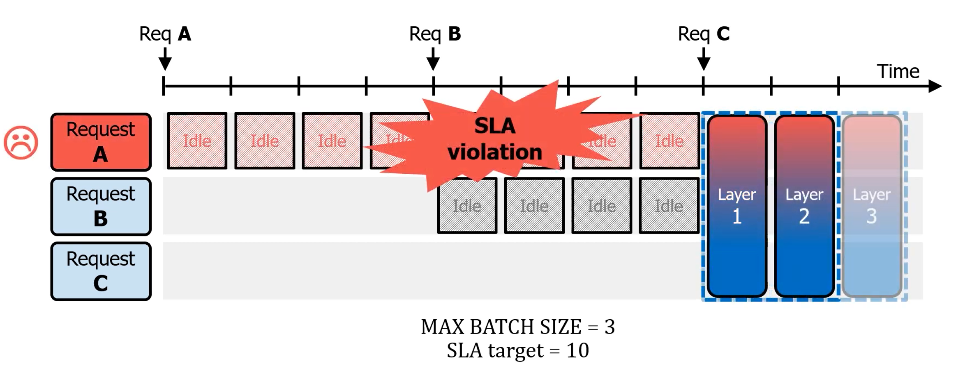
现有的Batch分配系统 – 使用最大Batch Size参数

Slide 8
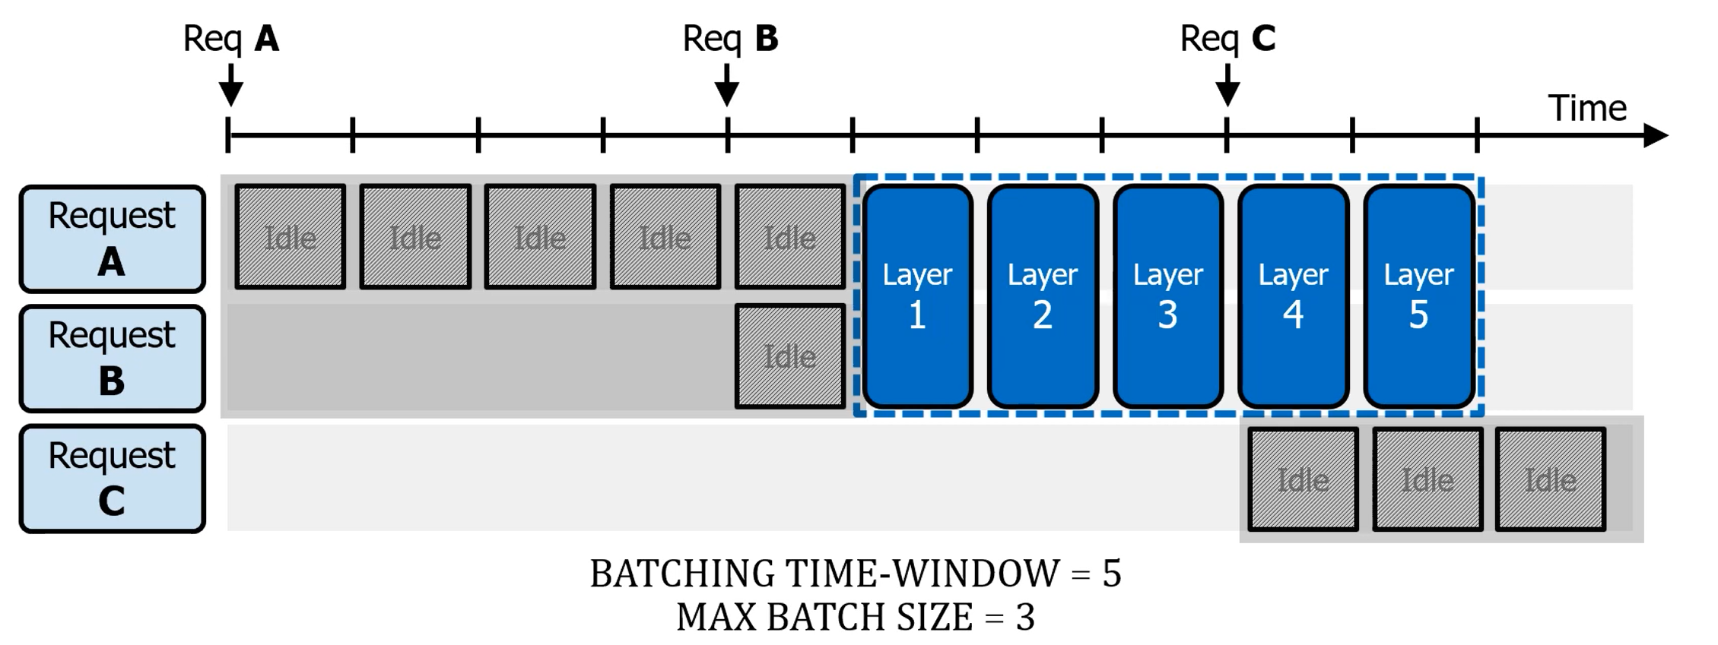
现有的Batch分配系统 – 最大Batch Size + 最长等待

Slide 9
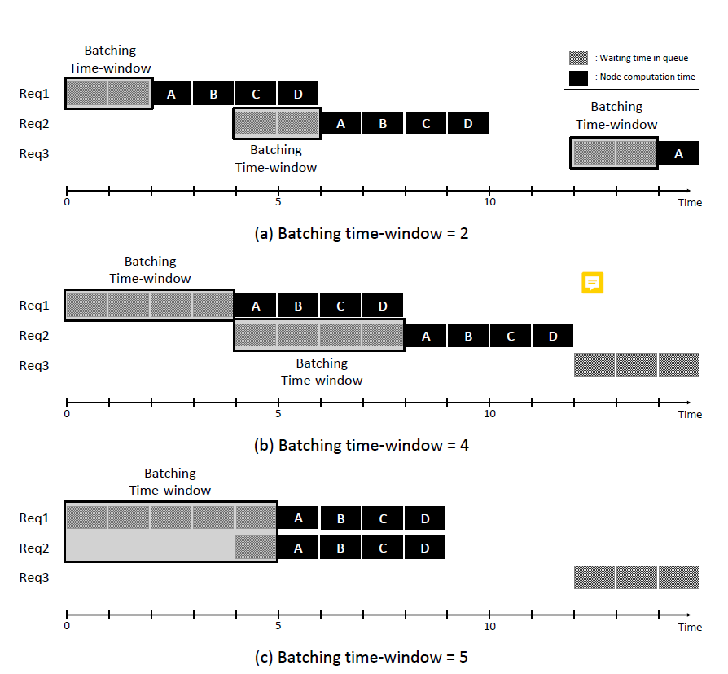
现有的Batch分配系统 – 最大Batch Size + 最长等待（Graph Batching）
从a -> b最长等待时间增大但是并没有并没有增大batch-size，反而带来了不必要的延迟
从b -> c增大等待时间可以在不牺牲延迟的情况下增大了吞吐量

Slide 10
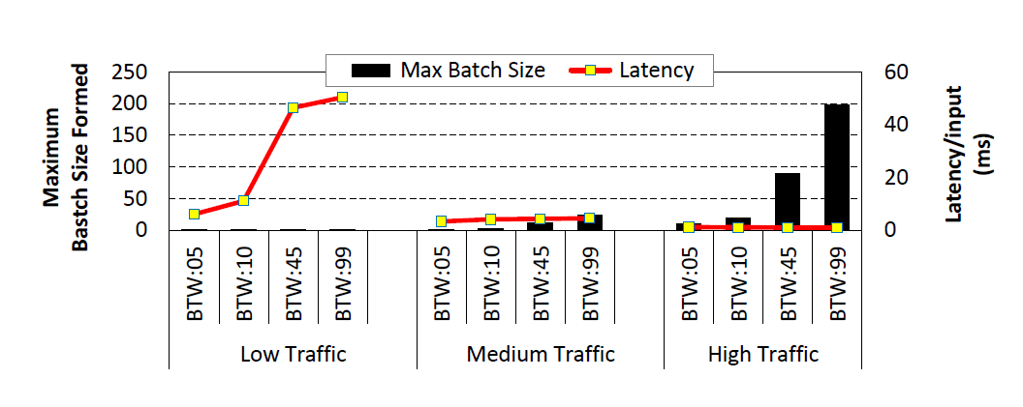
最长等待时间对Batch大小和延迟的影响
使用ResNet对最长等待时间对Batch Size的影响实验的结果
当任务不密集时，太长的等待时间只会带来不必要的延迟，所以此时应选择较短的等待时间
当任务密集时，适当增长等待时间可以大大提高吞吐量并降低延迟
总结：使用固定参数并不能适用于动态变化的流量请求

Slide 11
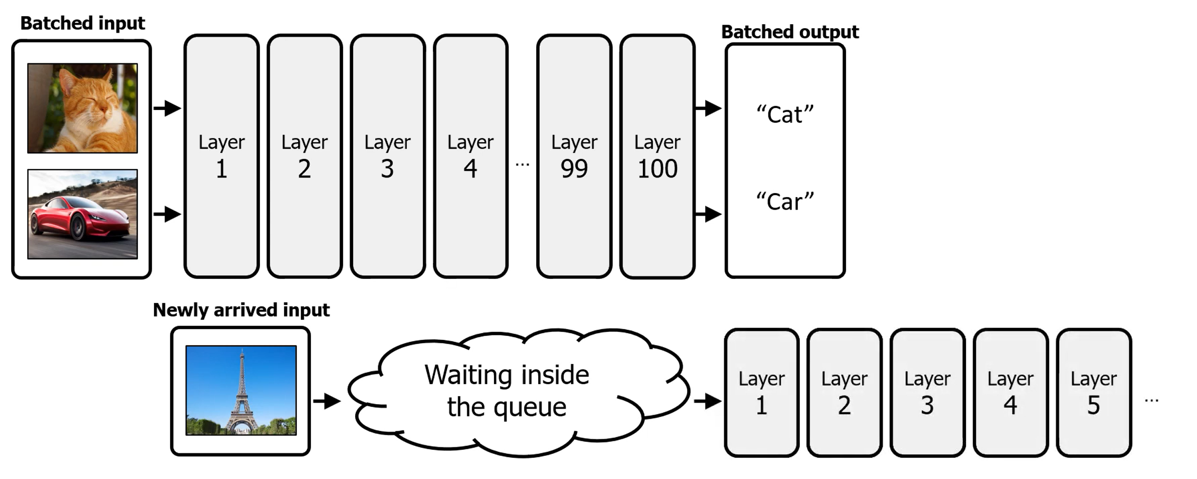
现有Batch分配系统 – Graph Batching
粗粒度 – 高延迟+低吞吐量

Slide 12
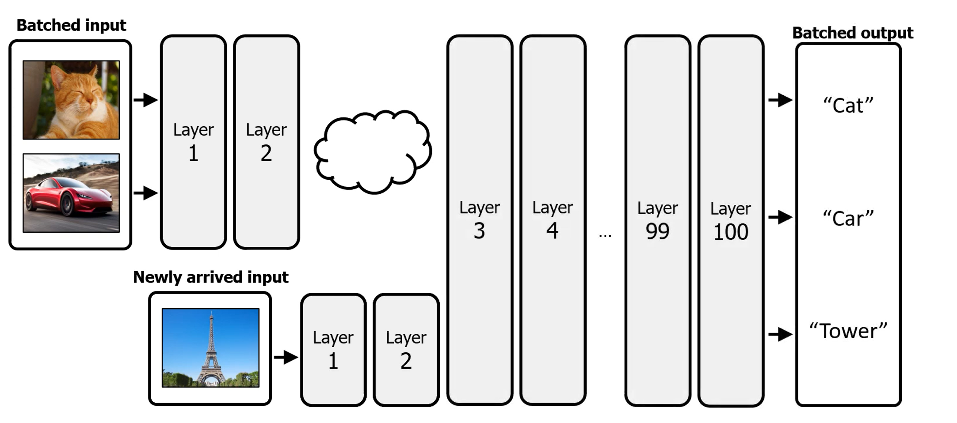
现有Batch分配系统 – Graph Batching
细粒度 – 高吞吐量+低延迟
总结：以 layer 为粒度能获得更好的 performance

Slide 13
03
LazyBatching实现

Slide 14
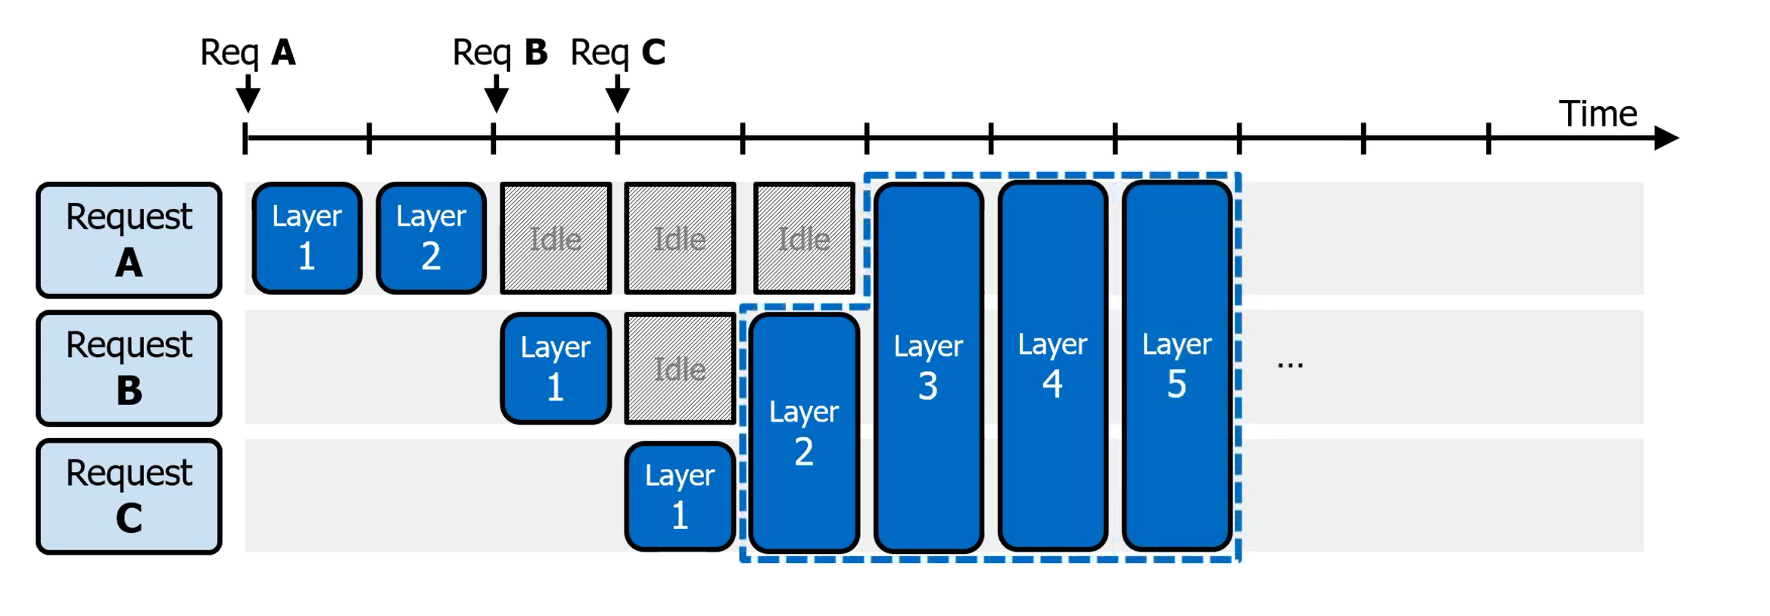
LazyBatching - 原理

Slide 15
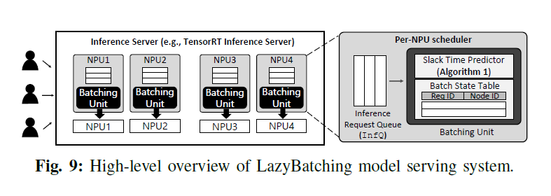
LazyBatching–系统架构图

Slide 16
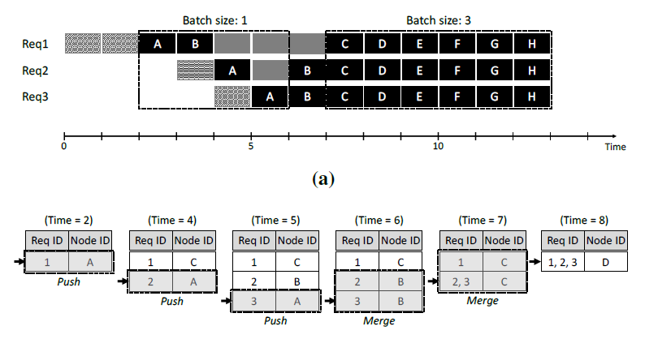
LazyBatching–BatchTable
BatchTable 原理

Slide 17
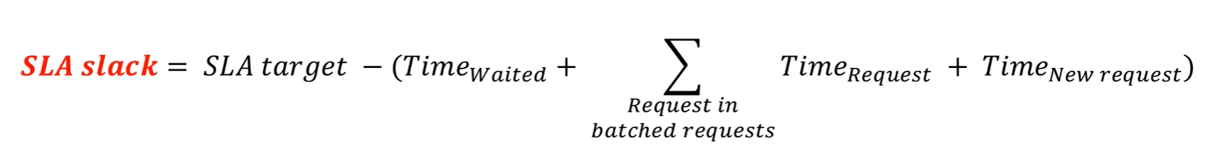
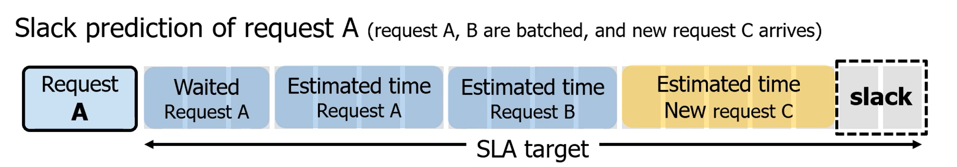
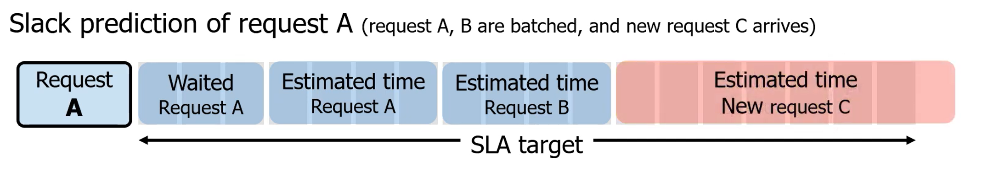
LazyBatching–空闲时间预测器

Slide 18
04
测 试

Slide 19
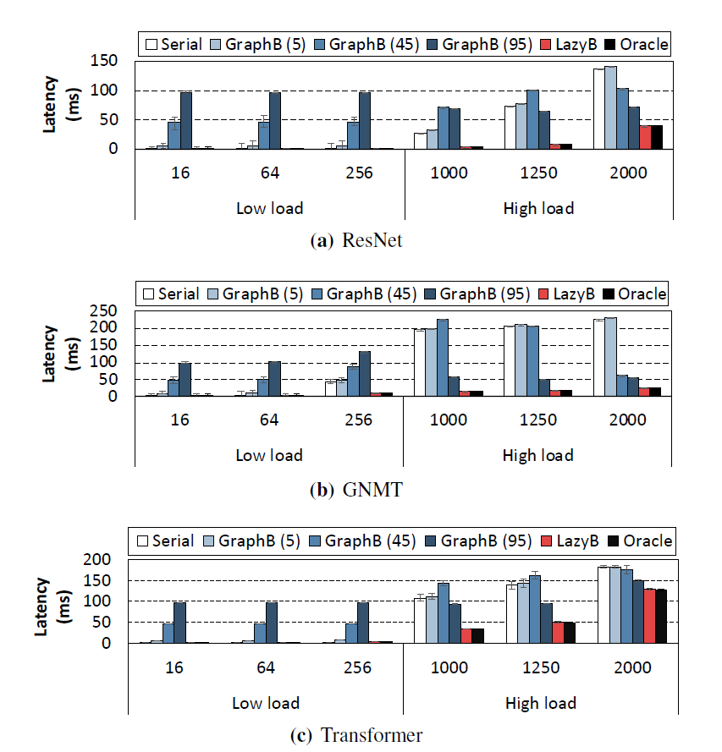
不同策略对延迟的影响
参数说明
Serial：不做Batch，来一个处理一个
GraphB(N)：最大Batch设置为64，最长等待时间设置为N
LazyB：Their Proposed Method
Oracle：精确预测空闲时间版的LazyB
不同batch分配策略在不同请求到达速率下的平均延迟（横轴表示到达速率）

Slide 20
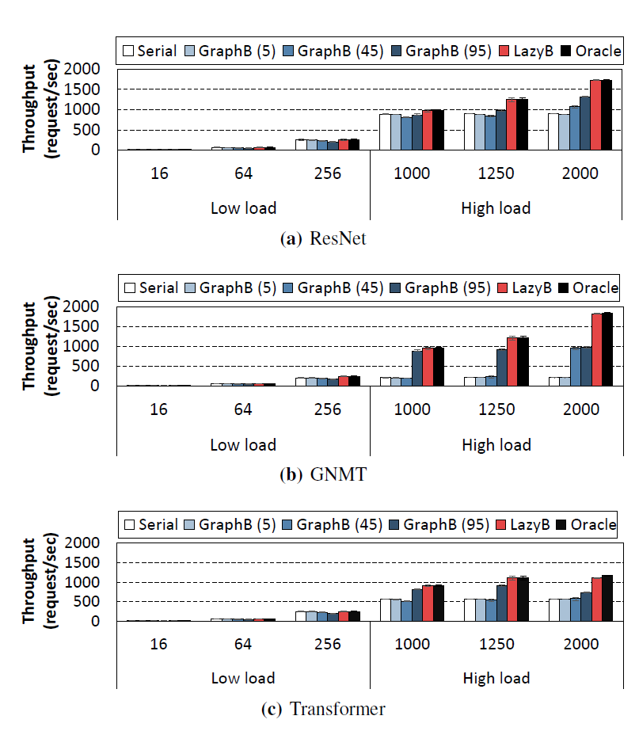
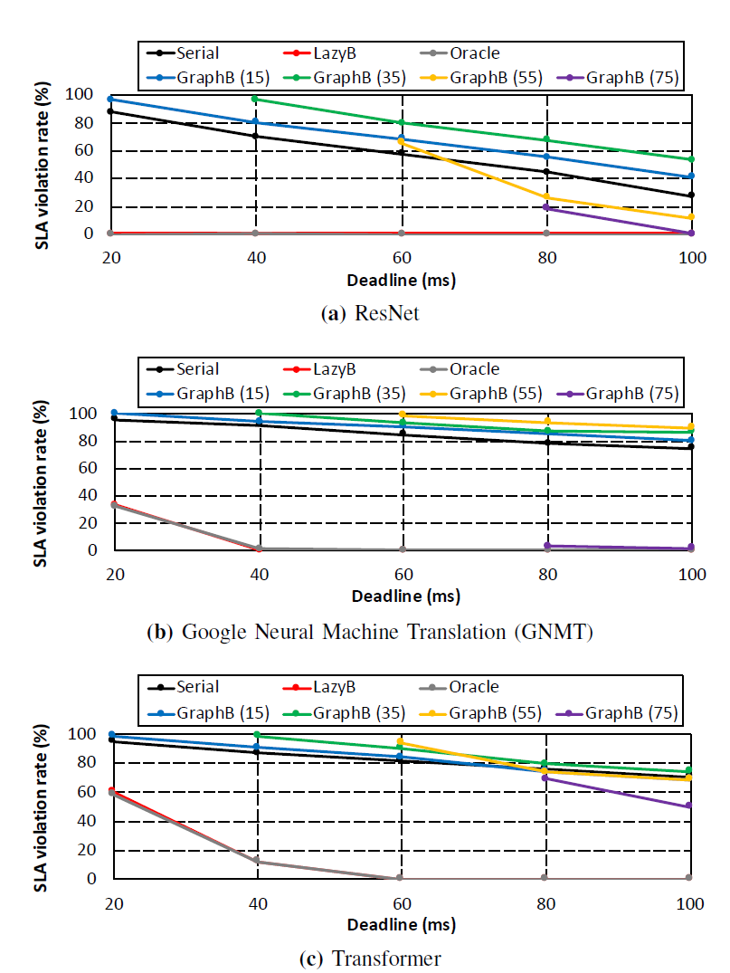
不同策略对吞吐量和SLA冲突率的影响
不同策略对吞吐量的影响
不同策略对SLA冲突率的影响

Slide 21
05
总 结

Slide 22



总 结
灵活适应
降低SLA冲突率
state-of-art
灵活适应开发环境无需像Graph Batching那样需要手动调节参数
Domain-specific的预测算法帮助降低SLA冲突率
在延迟、吞吐量、SLA冲突率方面实现了15x，1.5x，5.5x的提升

Slide 23

THANKS

